Slide 1
コンテナーデバン・バンニング作業
スルー配送（TC型）に関するご提案
柴又運輸株式会社 大阪営業所

Slide 2
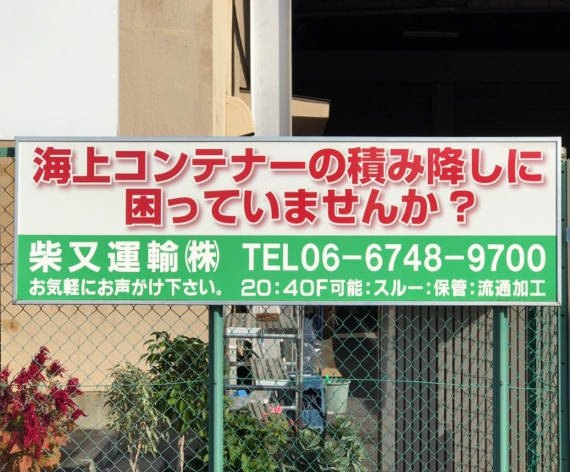
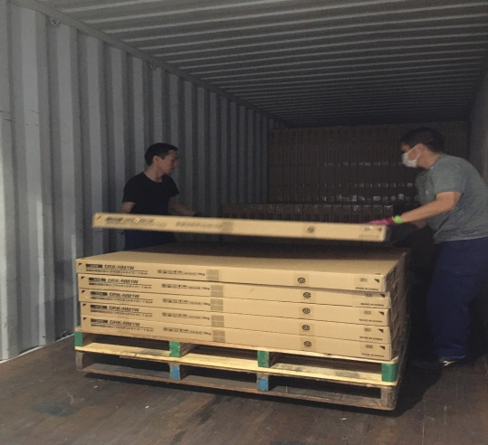
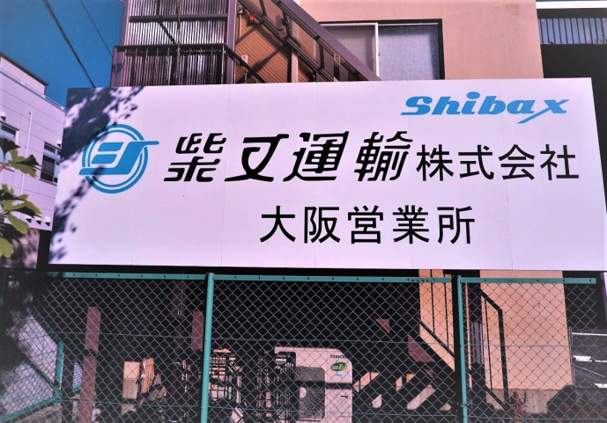
バンニング・デバンニングについて
海上コンテナーバンニング・デバンニングのことならお任せください。
お客様の大切な商品を安全・迅速・丁寧に取り扱い、ご要望通り仕分けを行います。

Slide 3
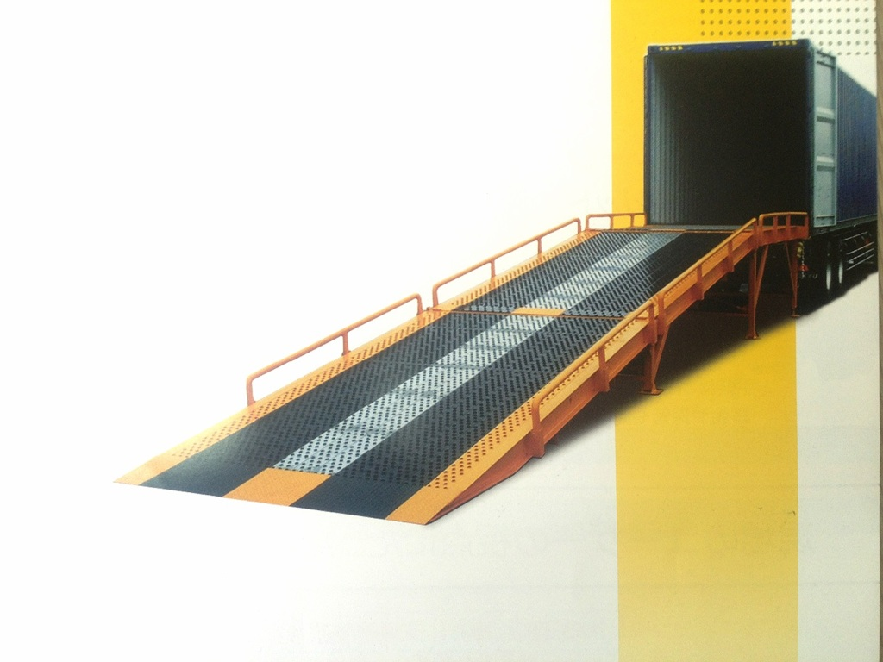
バンステージ仕様（寸法：重量）
全 長 13,000m/m 幅 2,447m/m
耐荷重 6,500kg 水平架台5,000m/m
2.5㌧ カウンターリフトがコンテナ内に入っていけます。 ⇒

Slide 4
流通加工について
・検品作業 ・ディスプレイ
・セット組 ・その他
各種の軽作業可能です。

Slide 5
トラック輸送について
・ TC型輸送大歓迎
・ 近畿一円中ロット輸送（遠隔地相談）
・ 集荷及び一時預かり可能
・ 長尺物可能
お気軽にご相談ください。
http://www.shibamata.co.jp/office/osaka.html
TEL：06-6748-9700

